Slide 1
亚伯的信
方式
創世記3: 21 耶和華神為亞當和他妻子用皮子做衣服給他們穿
态度
創世記4:4亞伯也將他羊群中頭生的和羊的脂油獻上。耶和華看中了亞伯和他的供物
对象

Slide 2
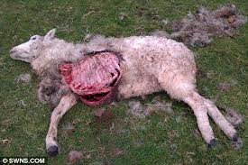
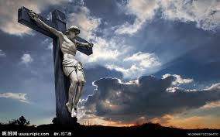
創世記3: 21 耶和華神為亞當和他妻子用皮子做衣服給他們穿 。
彼得前书2:24他被挂在木头上，亲身担当了我们的罪，使我们既然在罪上死，就得以在义上活。因他受的鞭伤，你们便得了医治。

Slide 3
仰望神的应许-后裔的逐渐启明 圣子的舍命和复活把应许推向高潮-救恩的成全
創世記3:15 我又要叫你和女人彼此為仇，你的後裔和女人的後裔也彼此為仇，女人的後裔要傷你的頭，你要傷他的腳跟。」
加拉太4：4及至時候滿足，神就差遣他的兒子，為女子所生，且生在律法以下， 5 要把律法以下的人贖出來，叫我們得著兒子的名分。
Notes:
創世記3:15 我又要叫你和女人彼此為仇，你的後裔和女人的後裔也彼此為仇，女人的後裔要傷你的頭，你要傷他的腳跟。」
21 耶和華神為亞當和他妻子用皮子做衣服給他們穿。
加拉太4：4及至時候滿足，神就差遣他的兒子，為女子所生，且生在律法以下， 5 要把律法以下的人贖出來，叫我們得著兒子的名分。 6 你們既為兒子，神就差他兒子的靈進入你們[a]的心，呼叫：「阿爸！父！」 7 可見，從此以後你不是奴僕，乃是兒子了；既是兒子，就靠著神為後嗣。 8 但從前你們不認識神的時候，是給那些本來不是神的做奴僕。 9 現在你們既然認識神，更可說是被神所認識的，怎麼還要歸回那懦弱無用的小學，情願再給他做奴僕呢？ 10 你們謹守日子、月份、節期、年份！ 11 我為你們害怕，唯恐我在你們身上是枉費了工夫。

Slide 4
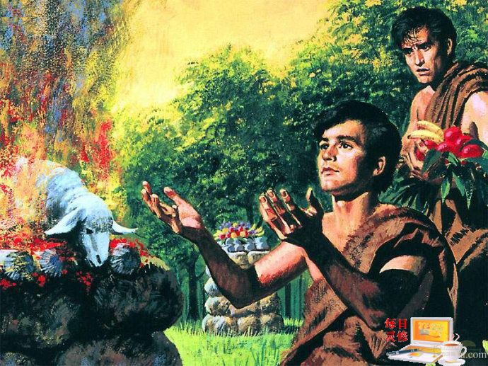
亚伯的信
方式，态度，对象
亚伯的望
救恩，赎罪
亚伯的爱
寧可讓步
以善勝惡

Slide 5
路加11:50 使創世以來所流眾先知血的罪，都要問在這世代的人身上， 51 就是從亞伯的血起，直到被殺在壇和殿中間撒迦利亞的血為止。我實在告訴你們：這都要問在這世代的人身上。
狭义（职位）：亞伯到撒迦利亞
广义（功用）：所有神的代言人

Slide 6
傳義道的木匠
(创世记6:1-10)
神的義道正在這位傳道人所傳的福音上顯明出來，這義是本於信以至於信，顯明於傳道人的
动力Motive
使命Mission
信息Message
期待Man's Response
Notes:
創5:18-24。 經文這麼記著:“〔18〕雅列活到一百六十二歲，生了以諾。〔19〕雅列生以諾之后，又活了八百年，並且生兒養女。〔20〕雅列共活了九百六十二歲就死了。〔21〕以諾活到六十五歲，生了瑪土撒拉。〔22〕以諾生瑪土撒拉之后，與神同行三百年，並且生兒養女。 〔23〕以諾共活了三百六十五歲。〔24〕以諾與神同行，神將他取去，他就不在世了。” 這裡描寫以諾生平兩件重要大事：一、在65 歲生了瑪土撒拉，二、他有三百年之久，與神同行。 而與神同行，正是以諾生命最大的特點。 ─到底什么是與神同行呢？或許來11:5-6 給我們一些提示。那裡說：〔來11:5-6〕〔5〕 以諾因著信，被接去，不至于見死，人也找不著他，因為神已經把他接去了；只是他被接去以先，已經得了神喜悅他的明證。〔6〕人非有信，就不能得神的喜悅；因為到神面前來的人必須信有神，且信他賞賜那尋求他的人。 從這裡可以知道，原來與神同行，就是心存信心過世上的日子，竭力要得神的喜悅。在一個罪惡繁衍的邪惡世代，以諾信神，專心尋求神，並立定一個心志，要與神同行，這就是以諾對神擺上的奉獻。以諾面對的，是一個邪惡的世代。挑戰他的，是俗世洪潮。可是以諾並不打算妥協。他要決心以“成聖”並“奉獻給神”的態度，來對抗俗世。
我們從猶大書中，更明白到以諾當時的世代。他住在一個不敬虔、無法無天的社會裡。他和創世記第四章的拉麥，是同時代的人。自亞當夏娃犯罪，罪惡就一代代地繁衍下去。創4:4 的拉麥和創5 章中的以諾同是亞當的第七世孫，拉麥過的是多妻、狂傲、好殺又自誇的生活，而以諾選擇了另一種生活方式，就是與神同行。 在罪惡超彰的時代，以諾不但立志不同流合污，他更提起了先知的嗓子，警告同時代的人審判即將來臨。猶大書14、15 節記著他的話，〔猶1:14-15〕說：“〔14〕亞當的七世孫以諾，曾預言這些人說：「看哪，主帶著他的千萬聖者降臨，〔15〕要在眾人身上行審判，證實那一切不敬虔的人，所妄行一切不敬虔的事，又證實不敬虔之罪人所說頂撞他的剛愎話。」” 在這裡經文中，猶大引述以諾四次用“不敬虔”來形容自己處身的時代。要在這樣的時代背景中分別為聖，並不是一件容易的事。但以諾立了心志要過討神喜悅的生活，而不是討自己或別人喜悅。這就意味著，他必須與那些不敬虔的親戚朋輩脫離關係，與屬世的娛樂風氣保持距離，反要用心持守屬靈操練，天天與神保持緊密的相交；天天與神同心同行，朝同一方向走。正如〔摩3:3〕說：“二人若不同心，豈能同行呢？” 以諾必須清楚明白什么是神的旨意，又完全接納神的旨意，愛神所愛，恨神所恨，才能與神同行。他清楚認識到神是聖潔的，所以他要過聖潔的生活。
什么時候我們若有了以諾這樣的決心，什么時候我們就有以諾這樣的力量。什么時候我們對神有更深一步的認識，什么時候我們就更願意與神同行。連以諾也不是一開始就有與神同行的。創5:22 記以諾是在生瑪土撒拉以后才與神同行的。為什么他在生瑪土撒拉以后，靈性上有這麼大的飛躍？相信他必在生瑪土撒拉時得到啓示，對神有深刻認識，使他的生活與前大大不同。事實上，從他為兒子改名為“瑪土撒拉”就可以知道他從神那裡得了啓示。“瑪土撒拉”的意思就是“他死的時候，審判必來臨”。
瑪土撒拉共活了969 歲，187 歲生了拉麥，369歲得孫子挪亞，挪亞600 歲洪水就來到，那時剛是瑪土撒拉死的時候。可見，神該曾經向以諾啓示，祂會以審判的悲劇結束列祖那個時代，而那悲劇會在他兒子去世以后發生。 所以以諾知道瑪土撒拉死時神的審判就臨到，于是動了敬畏的心，而改變他的生活，與神同行。以諾與神同行不是三天兩月的事，而是三百年。他共活了365 歲，所以可以說他人生中有六分之五的光陰，是與神同行。他一生下瑪土撒拉、一從神得啓示之后，就立刻開始過分別為聖的生活。
詩篇40:16 願一切尋求你的因你高興歡喜， 願那些喜愛你救恩的常說：「當尊耶和華為大！」 17 但我是困苦窮乏的，主仍顧念我。你是幫助我的，搭救我的， 神啊，求你不要耽延！

Slide 7
先知（和先知书）
动力 Motive | 神呼召的代言人 Prophet(nabi’ נָבִיא) Seer (hozeh, ro’eh, רֹאֶה)
使命 Mission | Forth-telling 解释，谴责，呼召 | Fore-telling 审判，救赎，将来
信息 Message | Imperative 祈使 | Imperfect 将来
期待人回应Man’s response | 顺服 | 信靠

Slide 8
傳義道的木匠
(创世记6:1-10)
动力Motive
使命Mission
信息Message
期待Man's Response

Slide 9
創世記 6：¹當人在世上多起來，又生女兒的時候， ² 神的兒子們看見人的女子美貌，就隨意挑選，娶來為妻。 ³ 耶和華說：「人既屬乎血氣，我的靈就不永遠住在他裡面，然而他的日子還可到一百二十年。」 ⁴ 那時候有偉人在地上，後來神的兒子們和人的女子們交合生子，那就是上古英武有名的人。⁵ 耶和華見人在地上罪惡很大，終日所思想的盡都是惡。 ⁶ 耶和華就後悔造人在地上，心中憂傷。
Notes:
創世記 6：¹當人在世上多起來，又生女兒的時候， ² 神的兒子們看見人的女子美貌，就隨意挑選，娶來為妻。 ³ 耶和華說：「人既屬乎血氣，我的靈就不永遠住在他裡面，然而他的日子還可到一百二十年。」 ⁴ 那時候有偉人在地上，後來神的兒子們和人的女子們交合生子，那就是上古英武有名的人。⁵ 耶和華見人在地上罪惡很大，終日所思想的盡都是惡。 ⁶ 耶和華就後悔造人在地上，心中憂傷。 ⁷ 耶和華說：「我要將所造的人和走獸並昆蟲，以及空中的飛鳥，都從地上除滅，因為我造他們後悔了。」 ⁸ 唯有挪亞在耶和華眼前蒙恩。⁹ 挪亞的後代記在下面。挪亞是個義人，在當時的世代是個完全人。挪亞與神同行。 ¹⁰ 挪亞生了三個兒子，就是閃、含、雅弗。 ¹¹ 世界在神面前敗壞，地上滿了強暴。 ¹² 神觀看世界，見是敗壞了，凡有血氣的人，在地上都敗壞了行為。¹³ 神就對挪亞說：「凡有血氣的人，他的盡頭已經來到我面前，因為地上滿了他們的強暴。我要把他們和地一併毀滅。 ¹⁴ 你要用歌斐木造一隻方舟，分一間一間地造，裡外抹上松香。 ¹⁵ 方舟的造法乃是這樣：要長三百肘，寬五十肘，高三十肘。 ¹⁶ 方舟上邊要留透光處，高一肘。方舟的門要開在旁邊。方舟要分上、中、下三層。 ¹⁷ 看哪，我要使洪水氾濫在地上，毀滅天下，凡地上有血肉、有氣息的活物，無一不死。 ¹⁸ 我卻要與你立約，你同你的妻，與兒子、兒婦，都要進入方舟。 ¹⁹ 凡有血肉的活物，每樣兩個，一公一母，你要帶進方舟，好在你那裡保全生命。 ²⁰ 飛鳥各從其類，牲畜各從其類，地上的昆蟲各從其類，每樣兩個，要到你那裡，好保全生命。 ²¹ 你要拿各樣食物積蓄起來，好做你和牠們的食物。」 ²² 挪亞就這樣行。凡神所吩咐的，他都照樣行了。

Slide 10
創世記 6：⁷ 耶和華說：「我要將所造的人和走獸並昆蟲，以及空中的飛鳥，都從地上除滅，因為我造他們後悔了。」 ⁸ 唯有挪亞在耶和華眼前蒙恩。⁹ 挪亞的後代記在下面。挪亞是個義人，在當時的世代是個完全人。挪亞與神同行。 ¹⁰ 挪亞生了三個兒子，就是閃、含、雅弗。
Notes:
創世記 6：¹當人在世上多起來，又生女兒的時候， ² 神的兒子們看見人的女子美貌，就隨意挑選，娶來為妻。 ³ 耶和華說：「人既屬乎血氣，我的靈就不永遠住在他裡面，然而他的日子還可到一百二十年。」 ⁴ 那時候有偉人在地上，後來神的兒子們和人的女子們交合生子，那就是上古英武有名的人。⁵ 耶和華見人在地上罪惡很大，終日所思想的盡都是惡。 ⁶ 耶和華就後悔造人在地上，心中憂傷。 ⁷ 耶和華說：「我要將所造的人和走獸並昆蟲，以及空中的飛鳥，都從地上除滅，因為我造他們後悔了。」 ⁸ 唯有挪亞在耶和華眼前蒙恩。⁹ 挪亞的後代記在下面。挪亞是個義人，在當時的世代是個完全人。挪亞與神同行。 ¹⁰ 挪亞生了三個兒子，就是閃、含、雅弗。 ¹¹ 世界在神面前敗壞，地上滿了強暴。 ¹² 神觀看世界，見是敗壞了，凡有血氣的人，在地上都敗壞了行為。¹³ 神就對挪亞說：「凡有血氣的人，他的盡頭已經來到我面前，因為地上滿了他們的強暴。我要把他們和地一併毀滅。 ¹⁴ 你要用歌斐木造一隻方舟，分一間一間地造，裡外抹上松香。 ¹⁵ 方舟的造法乃是這樣：要長三百肘，寬五十肘，高三十肘。 ¹⁶ 方舟上邊要留透光處，高一肘。方舟的門要開在旁邊。方舟要分上、中、下三層。 ¹⁷ 看哪，我要使洪水氾濫在地上，毀滅天下，凡地上有血肉、有氣息的活物，無一不死。 ¹⁸ 我卻要與你立約，你同你的妻，與兒子、兒婦，都要進入方舟。 ¹⁹ 凡有血肉的活物，每樣兩個，一公一母，你要帶進方舟，好在你那裡保全生命。 ²⁰ 飛鳥各從其類，牲畜各從其類，地上的昆蟲各從其類，每樣兩個，要到你那裡，好保全生命。 ²¹ 你要拿各樣食物積蓄起來，好做你和牠們的食物。」 ²² 挪亞就這樣行。凡神所吩咐的，他都照樣行了。

Slide 11
來11:〔5〕 以諾因著信，被接去，不至于見死，人也找不著他，因為神已經把他接去了；只是他被接去以先，已經得了神喜悅他的明證。〔6〕人非有信，就不能得神的喜悅；因為到神面前來的人必須信有神，且信他賞賜那尋求他的人。
猶1:〔14〕亞當的七世孫以諾，曾預言這些人說：「看哪，主帶著他的千萬聖者降臨，〔15〕要在眾人身上行審判，證實那一切不敬虔的人，所妄行一切不敬虔的事，又證實不敬虔之罪人所說頂撞他的剛愎話。」
Notes:
930，912，905，910，895，962，365，969，777，950，闪600，亚法撒438，沙拉433，希伯464，法勒239，拉吴239，西鹿230，拿鹤148，他拉，亚伯拉罕
創5:18-24。 經文這麼記著:“〔18〕雅列活到一百六十二歲，生了以諾。〔19〕雅列生以諾之后，又活了八百年，並且生兒養女。〔20〕雅列共活了九百六十二歲就死了。〔21〕以諾活到六十五歲，生了瑪土撒拉。〔22〕以諾生瑪土撒拉之后，與神同行三百年，並且生兒養女。 〔23〕以諾共活了三百六十五歲。〔24〕以諾與神同行，神將他取去，他就不在世了。” 這裡描寫以諾生平兩件重要大事：一、在65 歲生了瑪土撒拉，二、他有三百年之久，與神同行。 而與神同行，正是以諾生命最大的特點。 ─到底什么是與神同行呢？或許來11:5-6 給我們一些提示。那裡說：〔來11:5-6〕〔5〕 以諾因著信，被接去，不至于見死，人也找不著他，因為神已經把他接去了；只是他被接去以先，已經得了神喜悅他的明證。〔6〕人非有信，就不能得神的喜悅；因為到神面前來的人必須信有神，且信他賞賜那尋求他的人。 從這裡可以知道，原來與神同行，就是心存信心過世上的日子，竭力要得神的喜悅。在一個罪惡繁衍的邪惡世代，以諾信神，專心尋求神，並立定一個心志，要與神同行，這就是以諾對神擺上的奉獻。以諾面對的，是一個邪惡的世代。挑戰他的，是俗世洪潮。可是以諾並不打算妥協。他要決心以“成聖”並“奉獻給神”的態度，來對抗俗世。
我們從猶大書中，更明白到以諾當時的世代。他住在一個不敬虔、無法無天的社會裡。他和創世記第四章的拉麥，是同時代的人。自亞當夏娃犯罪，罪惡就一代代地繁衍下去。創4:4 的拉麥和創5 章中的以諾同是亞當的第七世孫，拉麥過的是多妻、狂傲、好殺又自誇的生活，而以諾選擇了另一種生活方式，就是與神同行。 在罪惡超彰的時代，以諾不但立志不同流合污，他更提起了先知的嗓子，警告同時代的人審判即將來臨。猶大書14、15 節記著他的話，〔猶1:14-15〕說：“〔14〕亞當的七世孫以諾，曾預言這些人說：「看哪，主帶著他的千萬聖者降臨，〔15〕要在眾人身上行審判，證實那一切不敬虔的人，所妄行一切不敬虔的事，又證實不敬虔之罪人所說頂撞他的剛愎話。」” 在這裡經文中，猶大引述以諾四次用“不敬虔”來形容自己處身的時代。要在這樣的時代背景中分別為聖，並不是一件容易的事。但以諾立了心志要過討神喜悅的生活，而不是討自己或別人喜悅。這就意味著，他必須與那些不敬虔的親戚朋輩脫離關係，與屬世的娛樂風氣保持距離，反要用心持守屬靈操練，天天與神保持緊密的相交；天天與神同心同行，朝同一方向走。正如〔摩3:3〕說：“二人若不同心，豈能同行呢？” 以諾必須清楚明白什么是神的旨意，又完全接納神的旨意，愛神所愛，恨神所恨，才能與神同行。他清楚認識到神是聖潔的，所以他要過聖潔的生活。
什么時候我們若有了以諾這樣的決心，什么時候我們就有以諾這樣的力量。什么時候我們對神有更深一步的認識，什么時候我們就更願意與神同行。連以諾也不是一開始就有與神同行的。創5:22 記以諾是在生瑪土撒拉以后才與神同行的。為什么他在生瑪土撒拉以后，靈性上有這麼大的飛躍？相信他必在生瑪土撒拉時得到啓示，對神有深刻認識，使他的生活與前大大不同。事實上，從他為兒子改名為“瑪土撒拉”就可以知道他從神那裡得了啓示。“瑪土撒拉”的意思就是“他死的時候，審判必來臨”。
瑪土撒拉共活了969 歲，187 歲生了拉麥，369歲得孫子挪亞，挪亞600 歲洪水就來到，那時剛是瑪土撒拉死的時候。可見，神該曾經向以諾啓示，祂會以審判的悲劇結束列祖那個時代，而那悲劇會在他兒子去世以后發生。 所以以諾知道瑪土撒拉死時神的審判就臨到，于是動了敬畏的心，而改變他的生活，與神同行。以諾與神同行不是三天兩月的事，而是三百年。他共活了365 歲，所以可以說他人生中有六分之五的光陰，是與神同行。他一生下瑪土撒拉、一從神得啓示之后，就立刻開始過分別為聖的生活。
詩篇40:16 願一切尋求你的因你高興歡喜， 願那些喜愛你救恩的常說：「當尊耶和華為大！」 17 但我是困苦窮乏的，主仍顧念我。你是幫助我的，搭救我的， 神啊，求你不要耽延！

Slide 12
兒子 | 挪亞 | 拉麦 | 瑪土撒拉 | 以諾
 |  |  | 生0 | 65
 |  | 生0 | 187 | 252
 |  | 113 | 300 | 取365
 | 生0 | 182 | 369
 | 480 | 662 | 849
生0＋ | 500＋3 | 682 | 869
 | 595 | 死777 | 964
 | 600 |  | 死969
闪100 | 602/3
 | 死950
Notes:
930，912，905，910，895，962，365，969，777，950，闪600，亚法撒438，沙拉433，希伯464，法勒239，拉吴239，西鹿230，拿鹤148，他拉，亚伯拉罕
創5:18-24。 經文這麼記著:“〔18〕雅列活到一百六十二歲，生了以諾。〔19〕雅列生以諾之后，又活了八百年，並且生兒養女。〔20〕雅列共活了九百六十二歲就死了。〔21〕以諾活到六十五歲，生了瑪土撒拉。〔22〕以諾生瑪土撒拉之后，與神同行三百年，並且生兒養女。 〔23〕以諾共活了三百六十五歲。〔24〕以諾與神同行，神將他取去，他就不在世了。” 這裡描寫以諾生平兩件重要大事：一、在65 歲生了瑪土撒拉，二、他有三百年之久，與神同行。 而與神同行，正是以諾生命最大的特點。 ─到底什么是與神同行呢？或許來11:5-6 給我們一些提示。那裡說：〔來11:5-6〕〔5〕 以諾因著信，被接去，不至于見死，人也找不著他，因為神已經把他接去了；只是他被接去以先，已經得了神喜悅他的明證。〔6〕人非有信，就不能得神的喜悅；因為到神面前來的人必須信有神，且信他賞賜那尋求他的人。 從這裡可以知道，原來與神同行，就是心存信心過世上的日子，竭力要得神的喜悅。在一個罪惡繁衍的邪惡世代，以諾信神，專心尋求神，並立定一個心志，要與神同行，這就是以諾對神擺上的奉獻。以諾面對的，是一個邪惡的世代。挑戰他的，是俗世洪潮。可是以諾並不打算妥協。他要決心以“成聖”並“奉獻給神”的態度，來對抗俗世。
我們從猶大書中，更明白到以諾當時的世代。他住在一個不敬虔、無法無天的社會裡。他和創世記第四章的拉麥，是同時代的人。自亞當夏娃犯罪，罪惡就一代代地繁衍下去。創4:4 的拉麥和創5 章中的以諾同是亞當的第七世孫，拉麥過的是多妻、狂傲、好殺又自誇的生活，而以諾選擇了另一種生活方式，就是與神同行。 在罪惡超彰的時代，以諾不但立志不同流合污，他更提起了先知的嗓子，警告同時代的人審判即將來臨。猶大書14、15 節記著他的話，〔猶1:14-15〕說：“〔14〕亞當的七世孫以諾，曾預言這些人說：「看哪，主帶著他的千萬聖者降臨，〔15〕要在眾人身上行審判，證實那一切不敬虔的人，所妄行一切不敬虔的事，又證實不敬虔之罪人所說頂撞他的剛愎話。」” 在這裡經文中，猶大引述以諾四次用“不敬虔”來形容自己處身的時代。要在這樣的時代背景中分別為聖，並不是一件容易的事。但以諾立了心志要過討神喜悅的生活，而不是討自己或別人喜悅。這就意味著，他必須與那些不敬虔的親戚朋輩脫離關係，與屬世的娛樂風氣保持距離，反要用心持守屬靈操練，天天與神保持緊密的相交；天天與神同心同行，朝同一方向走。正如〔摩3:3〕說：“二人若不同心，豈能同行呢？” 以諾必須清楚明白什么是神的旨意，又完全接納神的旨意，愛神所愛，恨神所恨，才能與神同行。他清楚認識到神是聖潔的，所以他要過聖潔的生活。
什么時候我們若有了以諾這樣的決心，什么時候我們就有以諾這樣的力量。什么時候我們對神有更深一步的認識，什么時候我們就更願意與神同行。連以諾也不是一開始就有與神同行的。創5:22 記以諾是在生瑪土撒拉以后才與神同行的。為什么他在生瑪土撒拉以后，靈性上有這麼大的飛躍？相信他必在生瑪土撒拉時得到啓示，對神有深刻認識，使他的生活與前大大不同。事實上，從他為兒子改名為“瑪土撒拉”就可以知道他從神那裡得了啓示。“瑪土撒拉”的意思就是“他死的時候，審判必來臨”。
瑪土撒拉共活了969 歲，187 歲生了拉麥，369歲得孫子挪亞，挪亞600 歲洪水就來到，那時剛是瑪土撒拉死的時候。可見，神該曾經向以諾啓示，祂會以審判的悲劇結束列祖那個時代，而那悲劇會在他兒子去世以后發生。 所以以諾知道瑪土撒拉死時神的審判就臨到，于是動了敬畏的心，而改變他的生活，與神同行。以諾與神同行不是三天兩月的事，而是三百年。他共活了365 歲，所以可以說他人生中有六分之五的光陰，是與神同行。他一生下瑪土撒拉、一從神得啓示之后，就立刻開始過分別為聖的生活。
詩篇40:16 願一切尋求你的因你高興歡喜， 願那些喜愛你救恩的常說：「當尊耶和華為大！」 17 但我是困苦窮乏的，主仍顧念我。你是幫助我的，搭救我的， 神啊，求你不要耽延！

Slide 13
異象，动力的来源
神的工程
施恩，赐福万民
呼召
我们有份于神的工程
蒙福，使人蒙福
使命
立志向，实现神的工程
蒙福，使人蒙福

Slide 14
傳義道的木匠
(创世记6:1-10)
动力Motive
使命Mission
信息Message
期待Man's Response

Slide 15
創世記 6： ²² 挪亞就這樣行。凡神所吩咐的，他都照樣行了。7:1耶和華對挪亞說：「你和你的全家都要進入方舟，因為在這世代中，我見你在我面前是義人。 2 凡潔淨的畜類，你要帶七公七母，不潔淨的畜類，你要帶一公一母， 3 空中的飛鳥也要帶七公七母，可以留種，活在全地上。 4 因為再過七天，我要降雨在地上四十晝夜，把我所造的各種活物都從地上除滅。」 5 挪亞就遵著耶和華所吩咐的行了。vv9，16
彼得后书 2:⁵ 神也沒有寬容上古的世代，曾叫洪水臨到那不敬虔的世代，卻保護了傳義道的挪亞一家八口。
Notes:
創世記 6：¹當人在世上多起來，又生女兒的時候， ² 神的兒子們看見人的女子美貌，就隨意挑選，娶來為妻。 ³ 耶和華說：「人既屬乎血氣，我的靈就不永遠住在他裡面，然而他的日子還可到一百二十年。」 ⁴ 那時候有偉人在地上，後來神的兒子們和人的女子們交合生子，那就是上古英武有名的人。⁵ 耶和華見人在地上罪惡很大，終日所思想的盡都是惡。 ⁶ 耶和華就後悔造人在地上，心中憂傷。 ⁷ 耶和華說：「我要將所造的人和走獸並昆蟲，以及空中的飛鳥，都從地上除滅，因為我造他們後悔了。」 ⁸ 唯有挪亞在耶和華眼前蒙恩。⁹ 挪亞的後代記在下面。挪亞是個義人，在當時的世代是個完全人。挪亞與神同行。 ¹⁰ 挪亞生了三個兒子，就是閃、含、雅弗。 ¹¹ 世界在神面前敗壞，地上滿了強暴。 ¹² 神觀看世界，見是敗壞了，凡有血氣的人，在地上都敗壞了行為。¹³ 神就對挪亞說：「凡有血氣的人，他的盡頭已經來到我面前，因為地上滿了他們的強暴。我要把他們和地一併毀滅。 ¹⁴ 你要用歌斐木造一隻方舟，分一間一間地造，裡外抹上松香。 ¹⁵ 方舟的造法乃是這樣：要長三百肘，寬五十肘，高三十肘。 ¹⁶ 方舟上邊要留透光處，高一肘。方舟的門要開在旁邊。方舟要分上、中、下三層。 ¹⁷ 看哪，我要使洪水氾濫在地上，毀滅天下，凡地上有血肉、有氣息的活物，無一不死。 ¹⁸ 我卻要與你立約，你同你的妻，與兒子、兒婦，都要進入方舟。 ¹⁹ 凡有血肉的活物，每樣兩個，一公一母，你要帶進方舟，好在你那裡保全生命。 ²⁰ 飛鳥各從其類，牲畜各從其類，地上的昆蟲各從其類，每樣兩個，要到你那裡，好保全生命。 ²¹ 你要拿各樣食物積蓄起來，好做你和牠們的食物。」 ²² 挪亞就這樣行。凡神所吩咐的，他都照樣行了。

Slide 16
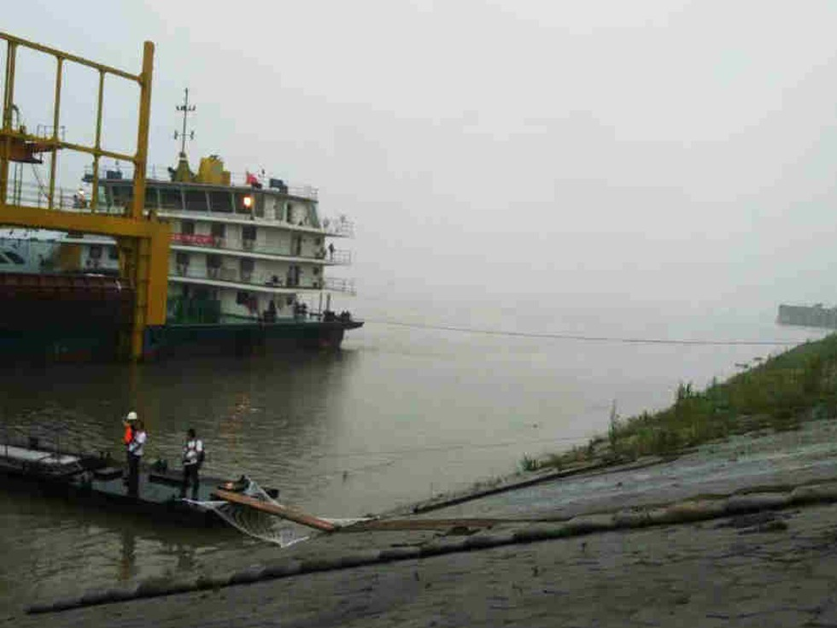
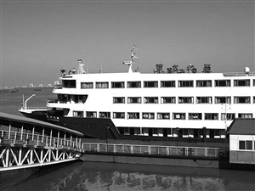
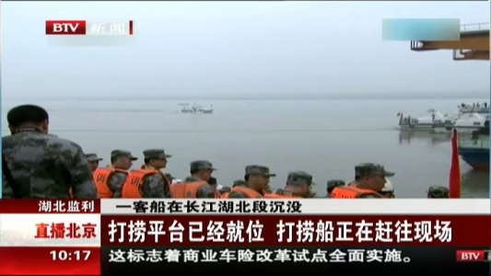
Notes:
东方之星客轮不到一分钟沉没 2015-06-02 来源：俄罗斯卫星网 “东方之星”游轮于北京时间（2015年）6月1日晚上21时28分在湖北省境内的长江水域翻沉，至今仍有400余人生死不明。该游轮从南京出发驶往重庆。 中国长江湖北段失事的“东方之星”客轮幸存者称，客轮在不到一分钟之内沉没。 点击图片看原样大小图片 “东方之星”客轮沉没 报道称，据一名幸存者透露，事故发生当天晚上天气条件恶化，能见度大大降低。因暴雨客舱进水，游船侧翻45度。之后倾斜愈加严重，客轮沉没。客轮在30-60秒内沉没。大部分人都没能来及穿戴救生用具。 中国官方资料显示，相关部门6月1日22时10分收到“东方之星”沉没信号。信号由距离事发现场不远的另一个船只的水手发出。他看到顺水流漂着两个人，其中一人身着救生衣，另一人身着救生圈。 据称，船上有406名乘客，均为中国公民，此外还有47名船员以及5名旅行社工作人员。船长以及轮机长称船只出事前遇到了龙卷风。船长以及轮机长已经被扣押，并将对其进行询问。沉船位置的河流深度为15米。

Slide 17
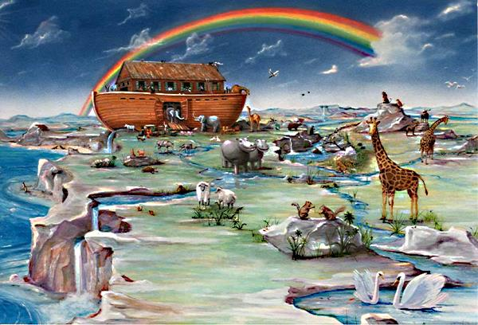
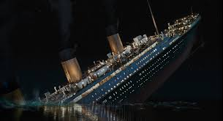

Slide 18
傳義道的木匠
(创世记6:1-10)
动力Motive
使命Mission
信息Message
期待Man's Response

Slide 19
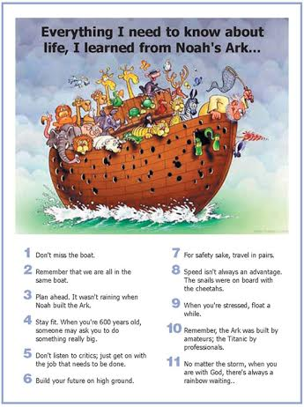
1). Don’t miss the boat不要错过“方舟”救恩。
2). We are in the same boat.
11). No matter the storm, when you are with God, there is always a rainbow.
希伯來書2:3 我們若忽略這麼大的救恩，怎能逃罪呢？這救恩起先是主親自講的，後來是聽見的人給我們證實了， 4 神又

Slide 20
傳義道的木匠
(创世记6:1-10)
动力Motive
使命Mission
信息Message
期待Man's Response

Slide 22
 | 異象 | 呼召 | 使命
挪亚 | 救恩 | 取木造船 | 世代传道
保罗 | 万民 | 外邦 | 传福音
彼得 | 万民 | 以色列 | 建灵宫
A@CIU |  | 羅馬書15:20
S@CIU |  | 《还我教会》
CIU | Know Him；Make Him known | CIU educates students from a biblical worldview to impact the nations with the message of Christ.
我 | 约14:6 | 羅10:14 | 彼前3:15
我们？ | 本周挑战
Notes:
10:14 然而，人未曾信他，怎能求他呢？未曾聽見他，怎能信他呢？沒有傳道的，怎能聽見呢？
彼得前書3:15 只要心裡尊主基督為聖。有人問你們心中盼望的緣由，就要常做準備，以溫柔、敬畏的心回答各人， 16 存著無虧的良心，叫你們在何事上被毀謗，就在何事上可以叫那誣賴你們在基督裡有好品行的人自覺羞愧。

Slide 23
Notes:
創世記 6：¹當人在世上多起來，又生女兒的時候， ² 神的兒子們看見人的女子美貌，就隨意挑選，娶來為妻。 ³ 耶和華說：「人既屬乎血氣，我的靈就不永遠住在他裡面，然而他的日子還可到一百二十年。」 ⁴ 那時候有偉人在地上，後來神的兒子們和人的女子們交合生子，那就是上古英武有名的人。⁵ 耶和華見人在地上罪惡很大，終日所思想的盡都是惡。 ⁶ 耶和華就後悔造人在地上，心中憂傷。 ⁷ 耶和華說：「我要將所造的人和走獸並昆蟲，以及空中的飛鳥，都從地上除滅，因為我造他們後悔了。」 ⁸ 唯有挪亞在耶和華眼前蒙恩。⁹ 挪亞的後代記在下面。挪亞是個義人，在當時的世代是個完全人。挪亞與神同行。 ¹⁰ 挪亞生了三個兒子，就是閃、含、雅弗。 ¹¹ 世界在神面前敗壞，地上滿了強暴。 ¹² 神觀看世界，見是敗壞了，凡有血氣的人，在地上都敗壞了行為。¹³ 神就對挪亞說：「凡有血氣的人，他的盡頭已經來到我面前，因為地上滿了他們的強暴。我要把他們和地一併毀滅。 ¹⁴ 你要用歌斐木造一隻方舟，分一間一間地造，裡外抹上松香。 ¹⁵ 方舟的造法乃是這樣：要長三百肘，寬五十肘，高三十肘。 ¹⁶ 方舟上邊要留透光處，高一肘。方舟的門要開在旁邊。方舟要分上、中、下三層。 ¹⁷ 看哪，我要使洪水氾濫在地上，毀滅天下，凡地上有血肉、有氣息的活物，無一不死。 ¹⁸ 我卻要與你立約，你同你的妻，與兒子、兒婦，都要進入方舟。 ¹⁹ 凡有血肉的活物，每樣兩個，一公一母，你要帶進方舟，好在你那裡保全生命。 ²⁰ 飛鳥各從其類，牲畜各從其類，地上的昆蟲各從其類，每樣兩個，要到你那裡，好保全生命。 ²¹ 你要拿各樣食物積蓄起來，好做你和牠們的食物。」 ²² 挪亞就這樣行。凡神所吩咐的，他都照樣行了。

